Slide 1
7.2 模拟声响电路

Slide 2
图7.2.1是由两个多谐振荡器构成的模拟声响发生器。调节定时元件R1，R2 、C2使第1个振荡器的振荡频率为714Hz，f1=1.44/[(R1+2R2)C2]
调节R3，R4，C4使第2个振荡器的振荡频率为10kHz。f2=1.44/[(R3+2R4)C4]
由于低频振荡器的输出端3接到高频振荡器的复位端4，

Slide 3
因此当振荡器U1的输出电压u₀₁为高电平时，振荡器U2就振荡；u₀₁为低电平时，振荡器U2停止振荡。接通电源，试听音响效果。调换外接阻容元件，再试听音响效果。从而扬声器便发出“呜……呜……”的间隙声响。u₀₁和u₀的波形如图中7.2.2所示。

Slide 4
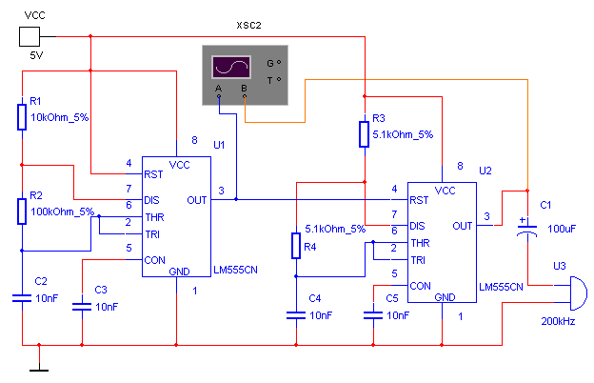
图7.2.1 模拟声响电路

Slide 5
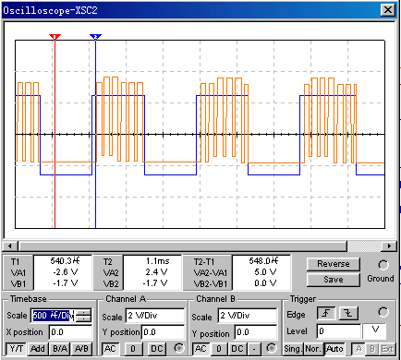
图7.2.2 u₀₁和u₀的波形

